Slide 1

2020
帅辰工程设备租赁管理平台
Customer information management system
答辩人：葛伟鹏

Slide 2
o1.开发背景介绍
o2.成员分工
o3.项目功能模块
o4.项目运行成果
o5.总结
目录
contents

Slide 3
1、开发背景介绍

Slide 4

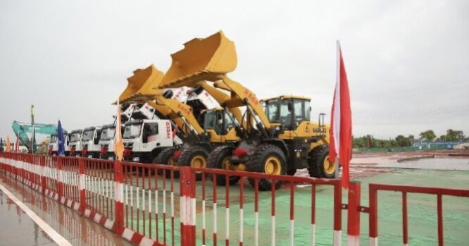
01
开发背景介绍
传统的设备租赁主要是以人工记录存档的方式进行，但这种方式存在着操作速度慢的、散乱、复杂、耗费大量人力等一系列缺点与不足。通过租赁平台，借用信息化手段，简化设备租赁的环节，同时也可以使企业的设备管理目标、管理活动执行过程的结果和效果都成为可测量的参数化指标。可以帮助管理人员对设备的使用周期进行全面的动态管理，实现设备租赁的无纸化。
.

Slide 5
2、成员分工

Slide 6
葛伟鹏 | 队长，前端
相子璇 | 文档
蒋妮 | 前端
曹佳豪 | 后端
王兴 | 后端
范宇璇 | 数据库
何言莉 | 测试

Slide 7
3、项目运行环境

Slide 8
项目运行环境
03
开发软件
数据库系统
项目特色
服务器与其客户端
sts-4.1.1.RELEASE
MySQL
HBuilderX
MySQL数据库
1）、方便管理人员对客户信息、设备信息及其员工信息的管理
2）、足不出户在线处理平台事务
服务器：tomcat
客户端：Android、IOS、Windows

Slide 9
4、项目功能模块

Slide 10
项目功能模块展示
04

Slide 11
5、总结

Slide 12
已完成的功能模块

Slide 13
需求完成情况
需求分类 | 需求编号 | 需求内容 | 实现情况
功能性需求 | 01 | 登录界面 | 完成
 | 02 | 菜单界面 | 完成
性能性需求 | 01 | 响应时间在1s以内 | 未完成
安全性需求 | 01 | 密码在数据库中不显示 | 未完成
 | 02 | 取消界面返回异常 | 未完成

Slide 14
工作产品列表
工作成果 | 类型 | 版本 | 描述
需求，概要设计，详细设计，数据库设计 | 文档 | V2.0 | 已完成
部分功能 | 源代码 | V2.0 | 已完成
系统交付 | 产品 | V2.0 | 未完成
数据库设计 | 数据库包 | V2.0 | 已完成

Slide 15
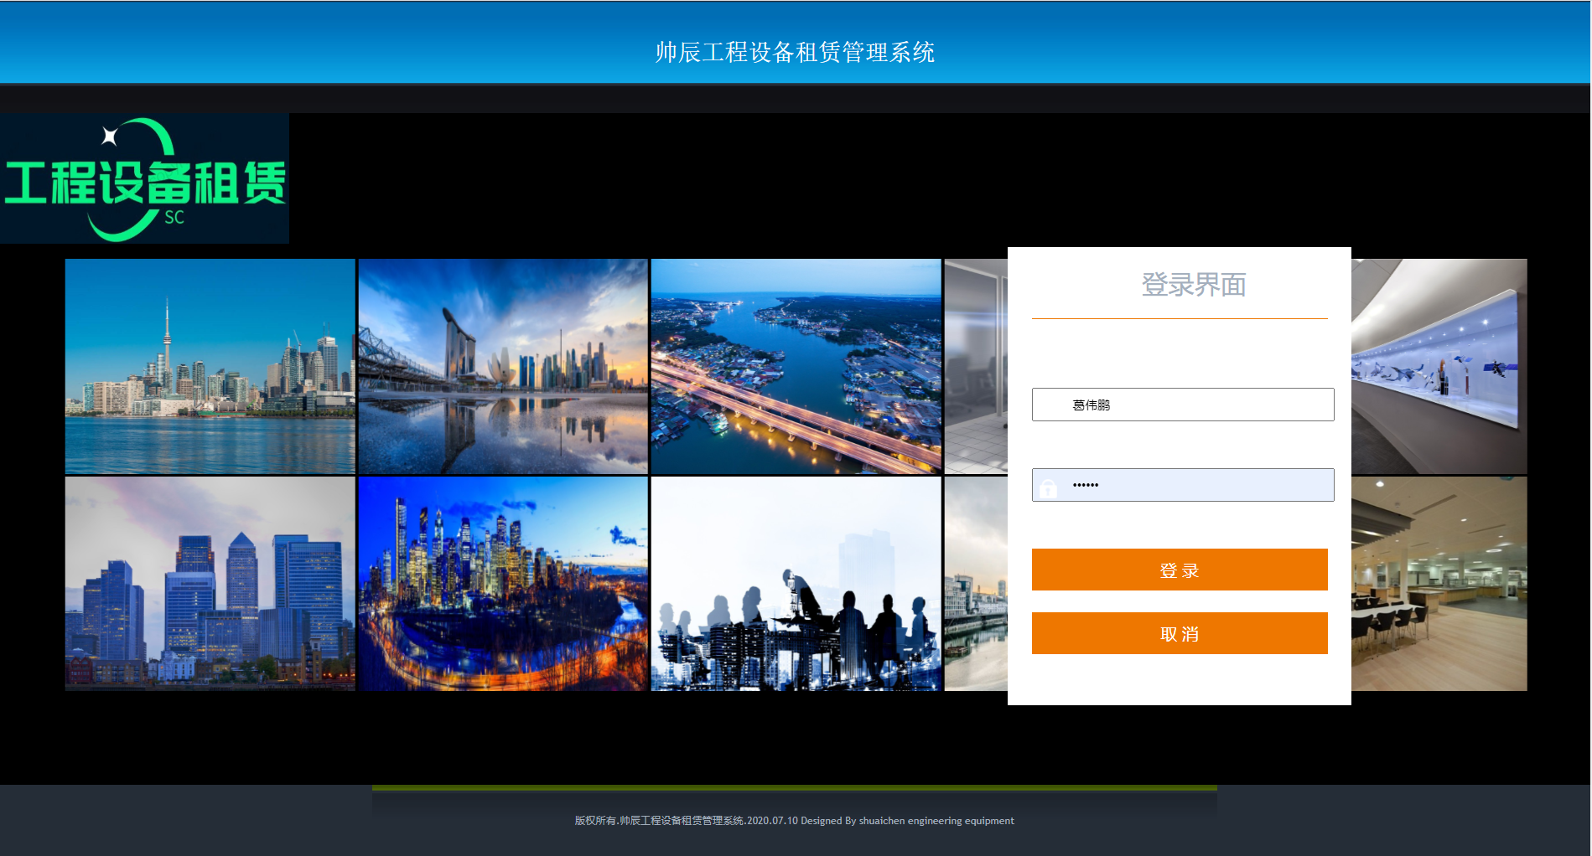

Slide 16
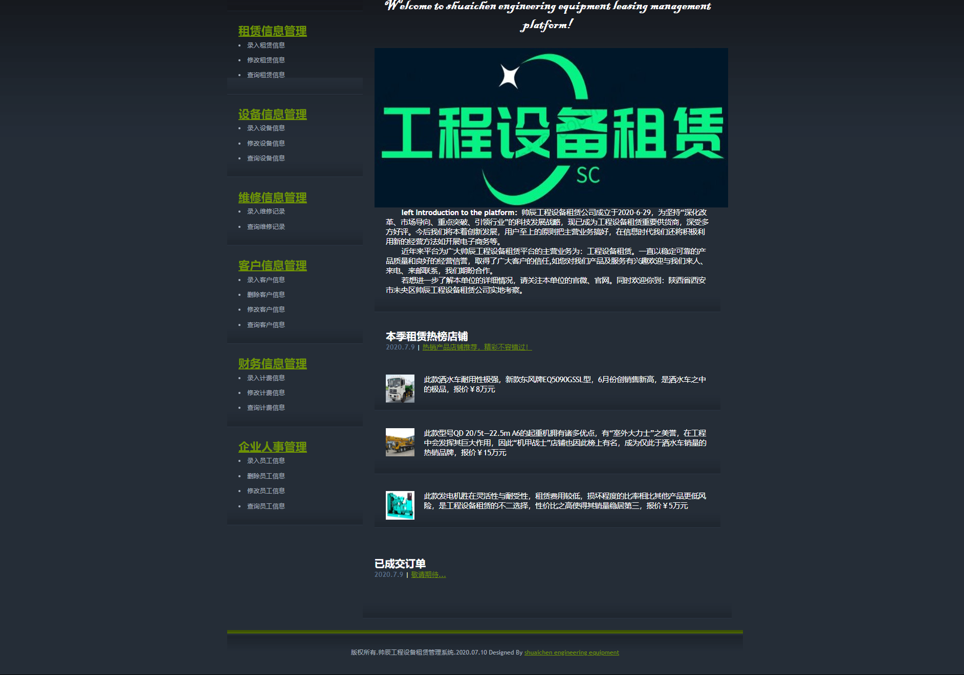

Slide 17
项目总结
05
经验与教训
准备与规划 在项目开始之前，搜集相关资料，了解基本流程，学习相关技术，组建团队时，综合擅长不同方面技能的队友
分工与合作 分配好各成员的任务，提前计划、安排，成员之间保持密切 的配合，共同高效完成任务，相互学习彼此的优点和技术，是团队的能力不断提高
学习与钻研 在项目进行过程中，对于基本技能要融会贯通，对于问题要钻研解决，对于不足要努力改正。

Slide 18
项目总结
05
感谢语
实习生活即将结束，在此，我代表我的团队要感谢殷老师和余老师，你们在实习中给予了我们很大的帮助。
最后，实习中有不足的地方，还请老师批评指正！

Slide 19
THANKS!

